Slide 1
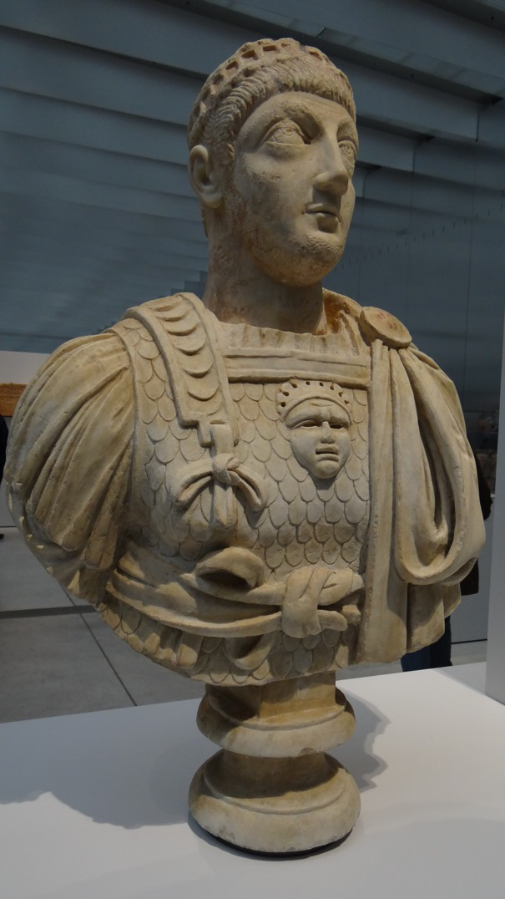
Der Codex Theodosianus unter Theodosius II.
Brückenkurs: Die Spätantike
WS 2021/22
Dr. Timo Klär

Slide 2
0. Einführung - Hochzeit in Konstantinopel 437 n. Chr.
Nach dem Tode des Arcadius 408 n. Chr. wird sein Sohn Theodosius II. Zum Kaiser der oströmischen Reichshälfte erhoben.
Zu Beginn seiner Regierung ist Theodosius II. erst sieben Jahre alt.
Valentinian III. wird im Alter von vier Jahren 423 mit Eudoxia verlobt und 425 von Theodosius II. als Herrscher über den Westen eingesetzt.
Theodosius II. senior Augustus.
Oktober 437 Heirat des Valentinian mit Eudoxia.
Übergabe des Codex im November an Valentinian.
Valentinian III. 425-455 n Chr. AV Solidus (4,42 g). Geschlagen zwischen 437 und 438 n. Chr. Münzstätte Thessalonika
AV: D N PLA VALENTINIANUS P F AUG Büste Valentinians mit Diadem und Helm, cürassiert und drapiert nach rechts
RV: FELICITER NUBTIIS Hochzeitsszene mit Theodosius II. In der Mitte stehend nach vorn blickend, seine Hände auf den Schultern Valentinians III. und seiner Tochter Licinia Eudoxia. Alle Personen tragen einen Nimbus und Hochzeitsornat.

Slide 3
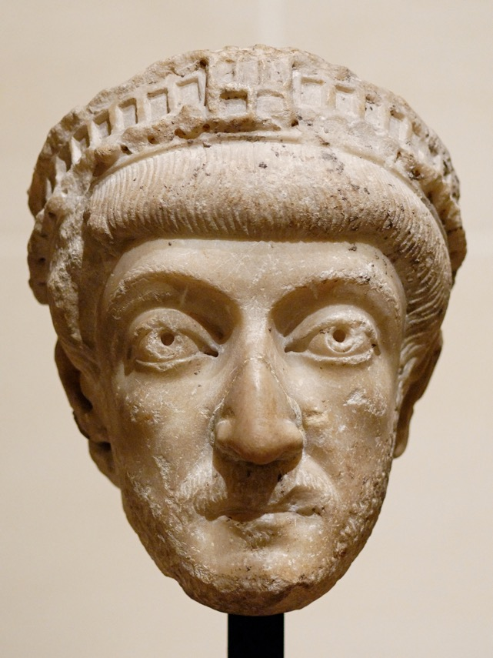
0. Einführung - Gesta Senatus Urbis Romae (438 n. Chr.)
Die Glückseligkeit unserer ewig herrschenden Augusti reicht so weit, dass die Menschen, die schon vor dem Krieg geschützt werden, nun auch mit dem Schmuck des Friedens ausgezeichnet werden. Als ich im letzten Jahr voller Verehrung an der glücklichen Vereinigung aller Heiligkeiten teilnahm, da wollte, nachdem die Hochzeitsfeier prächtig vollzogen worden war, unser heiligster Kaiser Theodosius, der Welt auch noch diese große Ehre erweisen, dass er alle Gesetze, denen in der Welt gefolgt werden sollte, in einem Kompendium, aus 16 Abschnitten bestehend, zusammenführen ließ. Diesem Vorhaben hat unser ewiger Herrscher und Herr Valentinian mit loyalem Gehorsam und Sohnesliebe zugestimmt.
Büste vermutlich des Theodosius II; Louvre, Paris

Slide 4
0. Einführung - Codex THeodosianus (gültig ab Februar 438 n. Chr.)
Theodosius II. lässt Valentinian III. und den beiden höchsten Würdenträgern des Reiches, dem praefectus praetorio Italiae und dem praefectus praetorio Orientis jeweils eine Kopie des Codex überreichen.
Februar 438: Übermittlung des Codex an den römischen Senat durch Anicius Acilius Glabrio Faustus, den damaligen praefectus praetorio Italiae.
Beschluss des Senats über Weiterverbreitung des Codex.
Im Februar 438 wird der Codex durch Theodosius II. und Valentinian III. in Kraft gesetzt (Nov. Theod. 1).
Die Theodosianische Landmauer in Konstantiniopel Anfang des 5. Jh. n. Chr. durch Theodosius II. errichtet.

Slide 5
I. Beschluss zur Zusammenstellung eines Codex - Ammianus Marcellinus über die rechtsanwaltliche Praxis
Amm. Marc. 30,4: Eine zweite Gruppe bilden diejenigen, die zwar Kenntnis des Rechts verheißen - die allerdings die Unvereinbarkeit der einander widersprechenden Gesetze vernichtet hat-, die aber, als ob sie ein Schloss vor dem Mund hätten, in dauerndem Schweigen wie ihre eigenen Schatten wirken. Als hätten sie Horoskope zu stellen oder Orakel der Sibylle zu deuten, legen sie ihr Gesicht in ernste Falten (…) Um sich den Anschein zu geben , als besäßen sie eine tiefere Kenntnis des Rechts, zitieren sie einen Trebatius, Cascellius und Alfenus und längst vergessene Gesetze der Aurunker und Sikaner , die zusammen mit der Mutter des Euander vor vielen Jahrhunderten begraben worden sind. Wenn du vorgibst, du hättest deine Mutter vorsätzlich ermordet, versprechen sie dir, dass ihre vielen geheimen Schriften dir einen Freispruch garantieren, wenn sie nur bemerkt haben, dass du Geld hast.
Das Goldene Tor der Stadtmauer von Konstantinopel

Slide 6
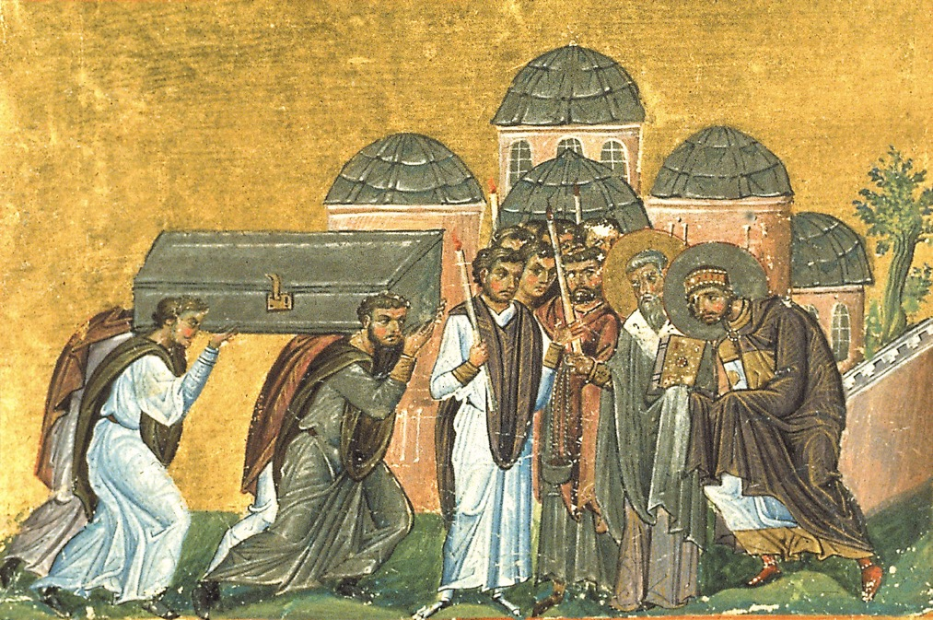
I. Beschluss zur Zusammenstellung eines Codex - Aufruf an Kaiser Valens
De rebus bellicis 21: Der kaiserlichen Hoheit steht ein Heilmittel zu Gebote, um unsere Leiden zu kurieren; es besteht darin, durch eine kaiserliche Verkündung Licht in das Dunkel der verwirrenden widersprüchlichen Gesetzgebung zu bringen und damit die schändlichen Rechtsstreitigkeiten zu beenden.
Bereits Kaiser Konstantin der Große spricht von endlosen Prozessen und Theodosius II. sieht eine undurchdringliche Dunkelheit des Rechts.
Theodosius II. empfängt die Reliquien des Heiligen Chrysostomos, Miniatur aus dem 11. Jh.

Slide 7
I. Beschluss zur Zusammenstellung eines Codex - Die Hochschule von Konstantinopel (Cod. Theod. 14,9,3,1; 15,1,53)
Codex Theodosianus 14,9,3,1: Deshalb wollen wir unsere Zuhörerschaft besonders unter denjenigen haben, die die Lehre der römischen Beredsamkeit beherrschen, es sollen drei Redner und zehn Grammatiker sein. Und von denjenigen Professoren, deren Ausdrucksfähigkeit in der griechischen Sprache als kompetent einzustufen ist, soll es fünf Sophisten geben und zehn Grammatiker. Da es unser Wille ist, dass unsere glorreiche Jugend nicht nur in solcherlei Künsten unterrichtet wird, sollen sich zu den zuvor genannten Professoren Fachkräfte hinzugesellen, die fundierteres Wissen und Kenntnisse haben. Deshalb ist es unser Wille, dass sich zu den anderen Professoren ein Lehrer begeben soll, der in die versteckten Geheimnisse der Philosophie einführen soll und zwei Lehrer, die die Gesetze und Statuten erläutern sollen. Daher beschließt unsere Erhabenheit, dass jedem dieser Lehrer ein eigener Saal zur Verfügung gestellt werden soll, damit die Schüler und Lehrer sich nicht gegenseitig übertönen und das wilde Durcheinanderreden nicht die Ohren und Gedanken der Lernenden ablenkt (Der Kaiser Theodosius II. in seinem elften Konsulat und der Kaiser Valentinians III. In seinem ersten Konsulat, 27. Februar 425).
425 n. Chr. Reorganisation der Hochschule von Konstantinopel auf dem Kapitol auf Veranlassung Theodosius’ II.
Verbot der übrigen magistri in der Öffentlichkeit in Erscheinung zu treten.
Ausbau und Verschönerung der Hörsäle am Kapitol: Jeder Professor soll seinen eigenen Hörsaal haben, damit die Studenten ungestört lernen können.

Slide 8
I. Beschluss zur Zusammenstellung eines Codex - Anordnung über die Zusammenstellung
Codex Theodosianus 1,1,5: Die Kaiser Theodosius und Valentinian an den Senat: Wir befehlen, dass nach dem Vorbild des Gregorianischen und des Hermogenianischen Codex alle Gesetze (constitutiones) zusammengestellt werden sollen, die von dem berühmten Constantin und den vergöttlichten Herrschern nach ihm und auch von uns selbst erlassen worden sind, und zwar alle Gesetze, die als Edikte oder mit Allgemeingültigkeit (sacra generalitate) erlassen worden sind.
Vgl. Gaius Institutiones 1,5: Die Anordnung eines Kaisers wird von diesem per Dekret, Edikt oder Brief bestimmt.
Prinz aus der Familie des Oströmischen Kaisers Theodosius II. , Louvre, Paris

Slide 9
I. Beschluss zur Zusammenstellung eines Codex -Gregorianus und Hermogenianus
Zwei codices, die von Gregorius unter Konstantin und Hermogenes, vermutlich unter Valens, zusammengestellt wurden.
Codex Gregorianus: unterteilt in Büchern und Titel. Enthielt die constitutiones von Septimius Severus bis Diokletian und Maximian.
Codex Hermogenianus: mit constitutiones von Diokletian und Maximian, eventuell bis in die Zeit von Valens und Valentinian II.; vermutlich als Ergänzung zum Codex Gregorianus gedacht.
Beide wurden an den Gerichtshöfen benutzt, sie waren allerdings keine kaiserlichen Rechtssammlungen.
Arbeitsanweisungen zur Erstellung des Codex Theodosianus (Cod. Theod. 1,1,5-1,1,6).

Slide 10
II. Die Erstellung des Codex Theodosianus - das Jahr 429
Gesetze sollen zerteilt und auf verschiedene Bücher und Titel verteilt werden.
Zu erwartende Widersprüche sollen durch eine chronologische Anordnung ausgeglichen werden, in dem jedem Gesetz die Angabe der Konsuln beigefügt wird.
Übernahme nur der zentralen Gesetzesaussagen unter Verzicht auf Vorworte.
Galla Placidia und ihre Kinder auf einem Zwischengoldglas; Museo di Santa Giulia, Brescia

Slide 11
II. Die Erstellung des Codex Theodosianus - das Jahr 429
Aufnahme auch überholter und nicht mehr gültiger Gesetze (scholasticae intentioni).
Später soll aus den dann vorliegenden drei Codices und dem Juristenrecht ein weiterer Codex erstellt werden, der keine Unsicherheiten mehr zulässt. Dieser soll den Namen des Kaisers Theodosius II. tragen.
Acht erfahrene Amtsträger (ehemalige Präfekten und Quästoren) sollen mit ihren ausgewählten Mitarbeitern die Arbeit durchführen.
Innenansicht des Mausoleums für Galla Placidia in Ravenna

Slide 12
II. Die Erstellung des Codex Theodosianus - das Jahr 435
Wiederholung der Anweisung zur Zusammenstellung der Gesetze.
Betonung, dass sich der zukünftige durch Klarheit und Knappheit auszeichnen soll.
Benennung von 16 Verantwortlichen.
Zusammenstellung der Gesetze tritt in den Vordergrund.
Umfang des Codex Theodosianus bei Fertigstellung: 3000 Gesetze (2500 sind bis heute überliefert).
Die Aufarbeitung des Juristenrechts wird erst unter Justinian umgesetzt (Corpus Iuris Civilis; Institutiones, Digesten, Codex Iustinianus).

Slide 13
III. Die Verbreitung des Codex Theodosianus
Gesta senatus: Festlegung der Aushändigung jeweils eines Exemplars des Codex an den praefectus praetorio Italiae und den praefectus praetorio Orientis.
Der praefectus praetorio Italiae händigt dem praefectus urbi eine weitere Kopie für das Archiv und eine weitere an die constitutionarii Anastasius und Martinus.
Die constitutionarii sind für die Herstellung weiterer Abschriften verantwortlich.
Nur diese Abschriften sollen fortan Gültigkeit haben.
Regeln für Anfertigung, Verbreitung und Aufbewahrung dieser hergestellten Kopien:
- Anfertigung zahlreicher Kopien, um Textverfälschung zu vermeiden.
- Vermeidung von Abkürzungen in offiziellen Texten.
- in allen leitenden Büros des Reiches muss Codex Theodosianus vorhanden sein, aber unter Verschluss gehalten werden.

Slide 14
Iv. Wirkungsgeschichte des Codex Theodosianus
Übernahme des Codex Theodosianus im Westen in das Edictum Theodorici (um 500) und um 506 in die Lex Romana Visigothorum unter Alarich II., in die auch die Institutiones des Gaius aufgenommen werden.
Übernahme und Fortsetzung des Codex Theodosianus durch den im Jahre 529 bzw. 533 publizierten Codex Iustinianus, der 4600 Gesetze enthält.
Exzerpt des Manuskripts Codex Iustiniani I-IX. Mittelalterliche Kopie aus dem 13. Jh., Universitätsbibliothek Ghent.

Slide 15
V. Aufbau des Codex Theodosianus
Buch I: Die officia und ihre Aufgaben
Buch II: Prozessrecht
Buch III: Privatrecht (Kaufrecht, Familienrecht)
Buch IV: Besitzrecht
Buch V: Personenrecht
Buch VI: Amtsträger in Reichsverwaltung und Munizipien
Buch VII: Angelegenheiten des Militärs
Buch VIII: Weitere Amtsträger
Buch IX: Strafrecht
Buch X: Steuerrecht
Buch XI: Steuerrecht
Buch XII: Steuerrecht
Buch XIII: Steuerrecht
Buch XIV: Berufsverbände
Buch XV: Öffentliche Arbeiten
Buch XVI: Religionsgesetze

Slide 16
VI. Der Codex Theodosianus als historische Quelle
1. Akklamationen: Wir erteilen allen Menschen das Recht, durch öffentliche Akklamationen, die gerechten Richter zu preisen, sodass wir diesen Männern größere Ehren zukommen lassen können, während die schlechten Richter getadelt werden sollen, damit wir sie dann vernichten können. Dabei werden wir zuvor genau untersuchen, ob diese Akklamationen vertrauenswürdig sind oder durch Klienten vorgebracht worden sind. Die Prätorianerpräfekten und die comites sollen uns die Akklamationen aus den Provinzen zur Kenntnis bringen (Cod. Theod. 1,16,6; Kaiser Konstantin an die Provinzialen 331).
II. Eheverbot mit Barbaren: Kein Provinzbewohner, welchen Rang er auch immer besitzt, darf eine Barbarin zur Ehefrau nehmen, und keine Frau aus den römischen Provinzen einen Barbaren zum Ehemann. Gegen Zuwiderhandelnde soll die Todesstrafe verhängt werden (Cod. Theod. 3,14; Die Kaiser Valentinianus und Valens an den magister equitum Theodosius 370).
Justinian; Chormosaik in San Vitale in Ravenna

Slide 17
VI. Der Codex Theodosianus als historische Quelle
III. Freilassungen in Kirchen: Wenn jemand mit frommer Gesinnung seinen Sklaven die verdiente Freiheit in einer Kirche verleihen will, so soll dies geschehen dürfen und zwar mit der gleichen Rechtsgültigkeit, wie sie bei Beachtung der herkömmlichen Freilassung erlangt wird (Cod. Theod IV 7; Kaiser Konstantin an Bischof Osius 321)
IV. Erbschaft gefallener Soldaten: Du sollst allen Soldaten, den Legionen der Fußsoldaten ebenso wie der Reiterei, mitteilen, dass wann immer einer ihrer Kameraden stirbt und keinen Erben hinterlässt, sein Besitz denen zufällt, die mit ihm in der Einheit (vexillatio) gedient haben (Cod. Theod. V,6,1; Constantius II. an den magister equitum Bonosus 347)
V. Behandlung flüchtiger Kolonen: Jeder, bei dem sich ein Kolone befindet, der nicht zu seinem Haushalt gehört, muss ihn in seinen bürgerlichen Status zurückversetzen und für ihn die Kopfsteuer zahlen, die für diese Zeit angefallen ist. Flüchtige Kolonen sollen in Ketten gelegt und in die Sklaverei versetzt werden, damit sie nun im Zustand der Sklaverei die Aufgaben erfüllen, die sie als Freie hätten erbringen sollen (Cod. Theod. V,17,1; Kaiser Konstantin an die Provinzialen 332).
Charles Meynier, Die Erde empfängt von den Kaisern Hadrian und Justinian den von der Natur, der Gerechtigkeit und der Weisheit diktierten römischen Gesetzescodex; Öl auf Leinwand 1803, Louvre, Paris.

Slide 18
VI. Der Codex Theodosianus als historische Quelle
VI. Grabräuber: Wenn jemand dabei ergriffen wird, wie er eine Grabstätte zerstört, und wenn er dies ohne das Wissen seines Herrn tut, dann soll er in die Bergwerke geschickt werden. Ist er aber von seinem Herrn dazu beauftragt worden, dann soll er nur in die Verbannung geschickt werden. Wird etwas von der Grabstätte in einem Haus aufgefunden, so soll dieses Haus in den Besitz des Staates übergehen (Cod. Theod. IX,17,1; Der Kaiser Constantius II. an den praefectus Urbi Titianus und die Provinzialen 340).
VII. Geldfälscher: Wenn jemand dabei ertappt wird, wie er Münzen schlägt, dann soll er hart bestraft werden, und zwar abhängig von seinem Status: Wenn er ein Dekurione oder Sohn eines Dekurionen ist, dann soll er auf Dauer in einer anderen Ortschaft in die Verbannung geschickt werden und über seinen Besitz soll dann noch durch uns entschieden werden. Ist er ein Plebeier, dann soll er einer dauerhaften Strafe unterworfen werden, ist er aber ein Sklave, dann soll er hingerichtet werden (Cod. Theod. IX,21,3; Konstantin an Verinus 319).
VIII. Nilüberschwemmung: Wenn irgendjemand in Ägypten gegen das Herkommen und das Gesetz verstößt und um Niltal irgendeinen Abfluss oder Bachlauf verlegt, dann soll er an der Stelle, an der er es auf diese Weise an Achtung für die Überlieferung hat fehlen lassen und wo er beinahe die Sicherheit des Reiches beschädigt hat, den Flammen übergeben werden. Seine Komplizen sollen in die Oase deportiert werden, und ein Recht auf Appellation an den Kaiser soll ihnen ebensowenig zugestanden werden wie die Wiedererlangung des Bürgerrechts (Cod. Theod. IX,32; Die Kaiser Honorius und Theodosius II. an den praefectus praetorio Anthemius 409).
Kaiser Justinian und sein Gefolge; Chormosaik in San Vitale in Ravenna

Slide 19
VII. Zusammenfassung
Bekanntmachung des Codex Theodosianus im Herbst 437 nach zehnjähriger Vorbereitung.
Inkraftsetzung Februar 438.
Codex Theodosianus Zusammenstellung der Kaisergesetze seit Constantin dem Großen.
Frühere Gesetzessammlungen verlieren ihre Gültigkeit.
Medaillons des Honorius und der Galla Placidia; Cabinet des Medailles; Bibliothèque Nationale de France, Paris

Slide 20
VII. Zusammenfassung
Erstellung von Gesetzessammlungen bereits unter Diocletian: Gregorianus und Hermogenianus.
Wachsende Zahl der kaiserlichen Anordnungen schafft Rechtsunsicherheit.
Büste vermutlich der Galla Placidia, Museo nazionale dell’Alto Medioevo Alessandra Vaccaro, Rom

Slide 21
VII. Zusammenfassung
Codex Theodosianus Ausdruck der Leistungsfähigkeit des spätrömischen Reiches und seiner Beamten.
Vereinheitlichung des Rechts im Codex Theodosianus ist ein Aspekt der Wiedergewinnung bzw. Behauptung der Reichseinheit.
Codex Theodosianus wirkt über verschiedene germanische Rechtssammlungen und über das spätere Sammelwerk Justinians (Corpus Iuris Civilis; Codex Iustinianus) auf die weitere Rechtsgeschichte ein.
Konsulardiptychon des weströmischen Heermeisters Flavius Felix (Konsul 428)

Slide 22
Weiterführende Literatur zu Theodosius II. Und zum Codex Theodosianus
Jill Harris / Ian Wood (Hrsg.), The Theodosian Code. Studies in the Imperial Law of Late Antiquity, London 1993.
John F. Matthews, Laying Down the Law. A Study of the Theodosian Code, New York 2000.
A. D. Lee: The Eastern Empire. Theodosius to Anastasius, in: CAH 14 (2000), S. 34–42.
Dirk Schlinkert, Between Emperor, Court and Senatorial Order. The Codifcation of the Codex Theodosianus, in: Ancient Society 32 (2002), S. 283–294.
Kazimierz Ilski: Der schwache Kaiser Theodosios?, in: Lars Martin Hoffmann / Anuscha Monchizadeh (Hrsg.): Zwischen Polis, Provinz und Peripherie: Beiträge zur byzantinischen Geschichte und Kultur, Wiesbaden 2005, S. 3–24.
Fergus Millar, A Greek Roman Empire. Power and Belief under Theodosius II (408–450), Berkeley 2006.
Inge Kroppenberg, Der gescheiterte Codex. Überlegungen zur Kodifikationsgeschichte des Codex Theodosianus, in: Zeitschrift des Max-Planck-Instituts für europäische Rechtsgeschichte 10 (2007), S. 112–126.
Christopher Kelly (Hrsg.): Theodosius II. Rethinking the Roman Empire in Late Antiquity,Cambridge 2013.

